Slide 1
মাল্টিমিডিয়া শ্রেণিকক্ষে তোমাদের স্বাগতম

Slide 2
পরিচিতি
সিকদার মোঃ শাজিদুর জাহান
সিনিয়র সহকারী শিক্ষক
ফুলহরি মাধ্যমিক বিদ্যালয়
শৈলকুপা, ঝিনাইদহ।
shajidur79@gmail.com
Mob: 01725-816731
বিষয়: ব্যবসায় উদ্যোগ
শ্রেণি: দশম
অধ্যায়: নবম
বিপণন
সময়: ৫০ মিনিট।

Slide 3
এসো নিচের ভিডিওটি দেখি:
ভিডিওটি দেখে কী বুঝলে?

Slide 4
বিজ্ঞাপন

Slide 5
শিখনফল
এই পাঠ শেষে শিক্ষার্থীরা...
১. বিজ্ঞাপন কী তা বলতে পারবে;
২. বিজ্ঞাপনের মাধ্যম সমূহ বর্ণনা করতে পারবে;
৩. বিজ্ঞাপনের গুরুত্ব বিশ্লেষণ করতে পারবে।

Slide 6
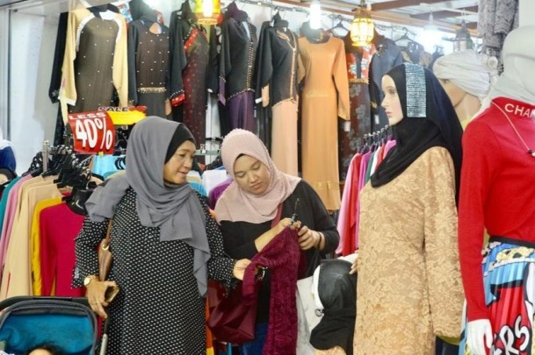
নিচের ছবিগুলো মনোযোগ দিয়ে লক্ষ কর:
উপরের ছবিতে কী দেখছ?
পণ্য বা সেবা সামগ্রীর প্রতি জনসাধারণের দৃষ্টি আর্কষণের উপায় বা কৌশল হচ্ছে বিজ্ঞাপন।

Slide 7
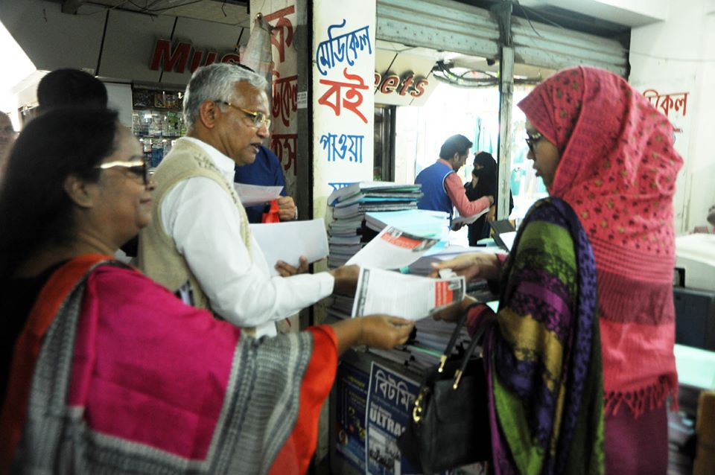
ছবিতে তোমরা কী দেখছ?
লিফলেট বিতরণ করছে
ক্রেতাসাধারণের উদ্দেশ্যে প্রচারিত লিফলেট বিজ্ঞাপনের একটি মাধ্যম।
বিজ্ঞাপনের মাধ্যমে খুব সহজেই ক্রেতাসাধারণকে পণ্য ক্রয়ে উদ্বুদ্ধ করা যায়।

Slide 8
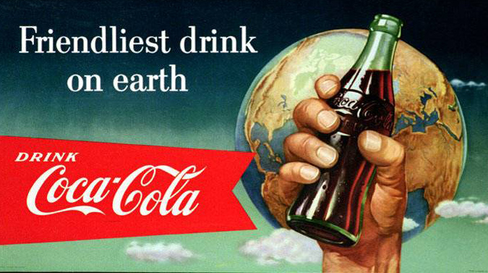
একক কাজ
বিজ্ঞাপন বলতে কী বোঝায় লিখ।

Slide 9
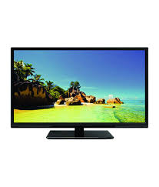
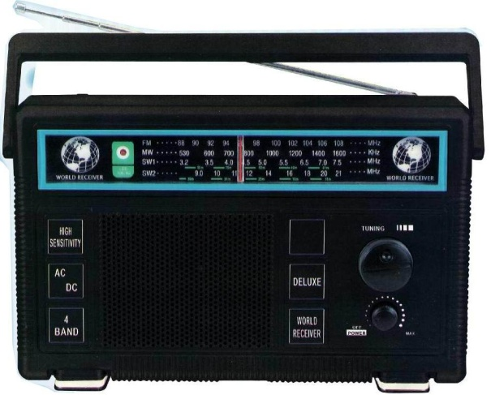
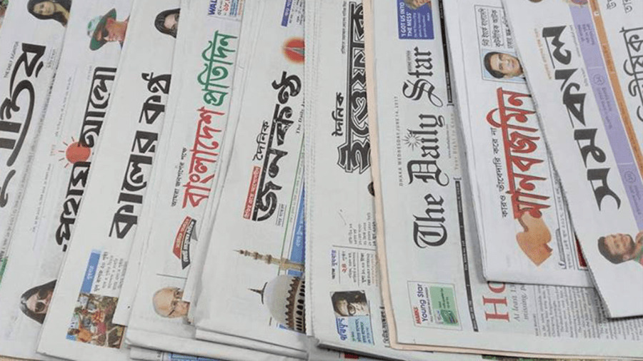
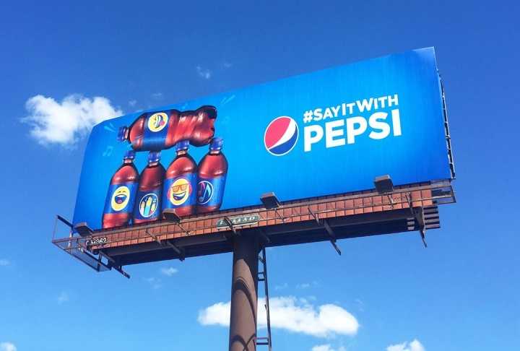
এগুলো বিজ্ঞাপনের মাধ্যম
নিচের ছবিগুলো লক্ষ কর:
টেলিভিশন
রেডিও
সংবাদপত্র
বিলবোর্ড
পণ্যের চাহিদা, গুনাগুন, মূল্য ও ক্রেতাদের কথা বিবেচনা করে বিজ্ঞাপনের মাধ্যম নির্বাচন করা হয়।

Slide 10
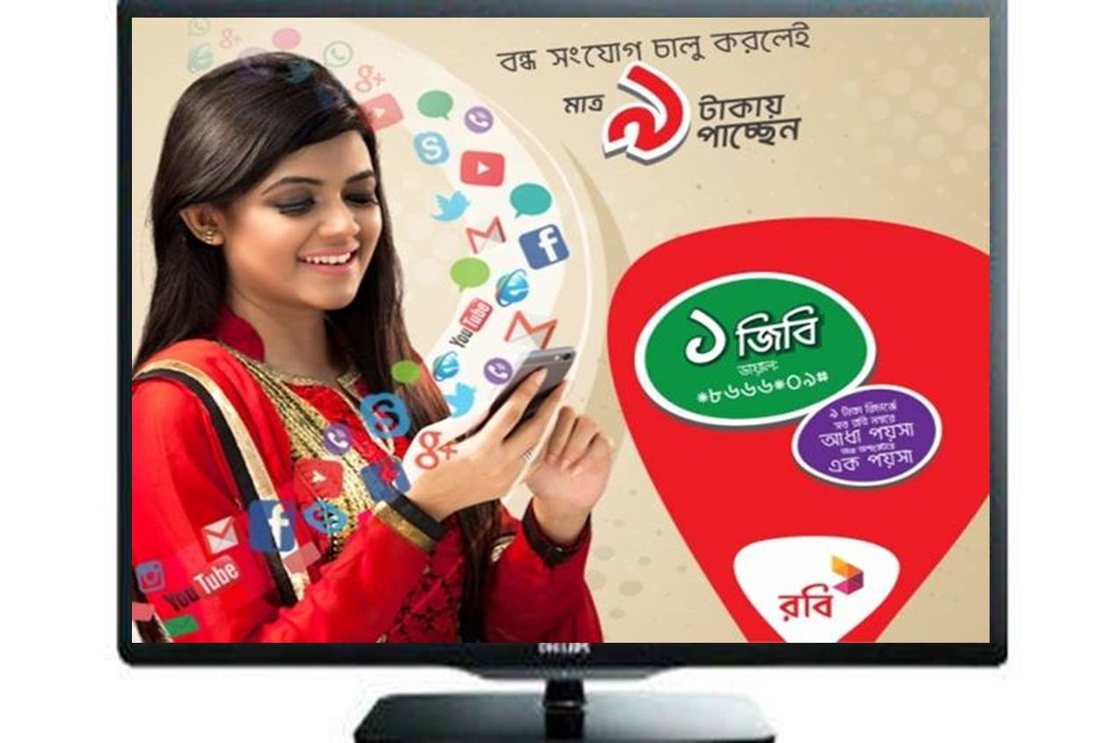
তোমরা আর কোন কোন মাধ্যমে বিজ্ঞাপন দেখো?
নিচের ছবিগুলো লক্ষ কর:
শহরের গুরুত্বপুর্ণ স্থান ও রাস্তার পাশে কাঠ বা হার্ডবোর্ডর বিলবোর্ডের মাধ্যমে বিজ্ঞাপন দেয়া হয়।
টেলিভিশনের পাশাপাশি রেডিও বিজ্ঞাপনে গুরুত্বপূর্ণ ভুমিকা পালন করে। স্পট বিজ্ঞাপন, সৌজন্য বিজ্ঞাপন, বাণিজ্যিক বিজ্ঞাপন, জিঙ্গেল, জাতীয় বিজ্ঞাপন গুলোকে এমন আকর্ষনীয় শ্রবণযোগ্য করে তোলে যা সহজেই ক্রেতাকে আকৃষ্ট করে।
টেলিভিশনের মাধ্যমে পণ্যের মান, গুনাগুন আকর্ষণীয় ভাবে উপস্থাপন করা হয় যা খুব সহজেই ক্রেতাসাধারণকে পণ্য ক্রয়ে উদ্বুদ্ধ করে।
বিভিন্ন প্রকার দৈনিক সংবাদপত্রের বিভিন্ন পৃষ্ঠা বা নির্ধরিত পৃষ্ঠায় বিজ্ঞাপন দেয়া হয়।

Slide 11
বিজ্ঞাপনের মাধ্যম
প্রচারপত্র
প্রাচীরপত্র
চলচ্চিত্র
পণ্যসজ্জা
মেলা বা প্রদর্শনী
নমুনা
নিয়ন আলো
পরিবহন বিজ্ঞাপন
সাময়িকী

Slide 12
জোড়ায় কাজ
বিজ্ঞাপনের মাধ্যম সমূহ বর্ণনা করে লিখ।

Slide 13
নিচের ছবিতে তোমরা কী দেখছ?
বিজ্ঞাপনের মাধ্যমে পণ্যের মান, মূল্য ও ব্যবহারবিধি ক্রেতা বা জনসাধারণের কাছে তুলে ধরা হয়। এতে পণ্যের চাহিদা বৃদ্ধি পায় ফলে বিক্রয়ের পরিমাণ বাড়ে।

Slide 14
এই ছবিতে তোমরা কী দেখছ?
বিজ্ঞাপনের মাধ্যমে ব্যবসায়ের সুনাম বৃদ্ধি পায় ফলে ব্যবসায়ের প্রসার ঘটে। আবার ব্যবসায়ের সুনাম ধরে রাখার ক্ষেত্রেও বিজ্ঞাপন গুরুত্বপূর্ণ ভূমিকা পালন করে।

Slide 15
নিচের ছবিতে তোমরা কী দেখছ?
বিজ্ঞাপন প্রচারে পণ্যের গতিশীলতা আনে এতে পন্যের চাহিদা, বিক্রয় ও মোট উৎপাদন বৃদ্ধি পায় ফলে দেশের জাতীয় আয় বাড়ে।

Slide 16
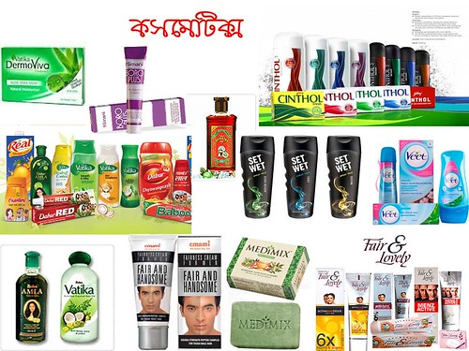
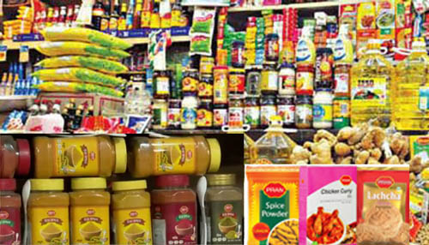
এই ছবিগুলোতে তোমরা কী দেখছ?
বিজ্ঞাপনের মাধ্যমে জনসাধারণ নতুন নতুন পণ্য ও সেবা সামগ্রী সম্পর্কে জানতে পারে। এতে তাদের মধ্যে ভোগ প্রবণতা বৃদ্ধি পায়। মানসম্মত পণ্য ভোগ করার মাধ্যমে তাদের জীবনযাত্রার মান উন্নত হয়।

Slide 17
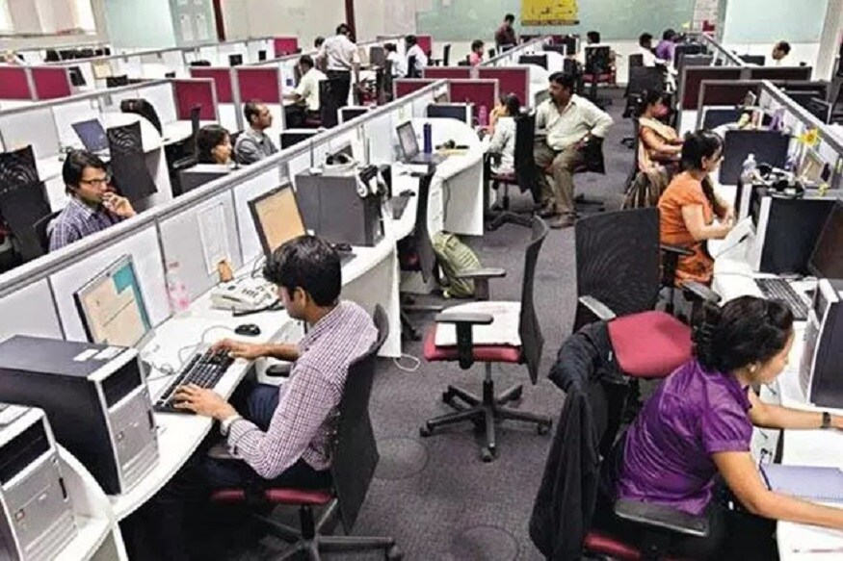
নিচের ছবিতে তোমরা কী দেখছ?
বিজ্ঞাপনের প্রভাবে পণ্যের বাজার সম্প্রসারিত হয় এর ফলে কর্মসংস্থানের সুযোগ সৃষ্টির সাথে সাথে বেকার সমস্যার সমাধান হয়।

Slide 18
এই ছবিতে তোমরা কী দেখছ?
বিজ্ঞাপন সচেতনতা সৃষ্টির মাধ্যমে সামাজিক ও নৈতিক মূল্যবোধ সৃষ্টিতে ভুমিকা রাখে।

Slide 19
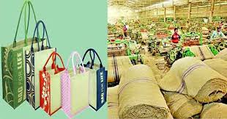
নিচের ছবিগুলোতে তোমরা কী দেখছ?
বিজ্ঞাপন জনসাধারণের জাতীয়তাবোধ জাগ্রত করে দেশীয় পন্য ব্যবহার ও ক্রয়ে ভুমিকা রাখে। ‘স্বদেশী পণ্য কিনে হউন ধন্য’ জাতীয় বিজ্ঞাপন দেশপ্রেম ও জাতীয়তাবোধকে লালন করতে উৎসাহ যোগায়।

Slide 20
সুনাম বৃদ্ধি
ব্যবসায় বাণিজ্যের প্রসার
কর্মসংস্থানের সুযোগ সৃষ্টি
পণ্যের মান,মূল্য,
ব্যবহার বিধি তুলে ধরা
পণ্যের প্রচার বৃদ্ধি
সামাজিক ও নৈতিক সচেতনতা সৃষ্টি
দেশপ্রেম ও জাতীয়তাবোধ জাগ্রত
জীবনযাত্রার মান উন্নয়ন
বিজ্ঞাপনের গুরুত্ব

Slide 21
দলগত কাজ
বিজ্ঞাপনের গুরুত্ব বিশ্লেষণ করে লিখ।

Slide 22
মূল্যায়ন
বিজ্ঞাপন কাকে বলে?
বিজ্ঞাপনের মাধ্যম বলতে কী বুঝ?
পণ্যের বিজ্ঞাপন কেন দেওয়া হয়?
বিজ্ঞাপনের মাধ্যম নির্বাচনে কোন কোন দিক গুলো বিবেচনা করা হয় ?
বিজ্ঞাপন কি অবচয় না বিনিয়োগ? বুঝিয়ে বল।

Slide 23
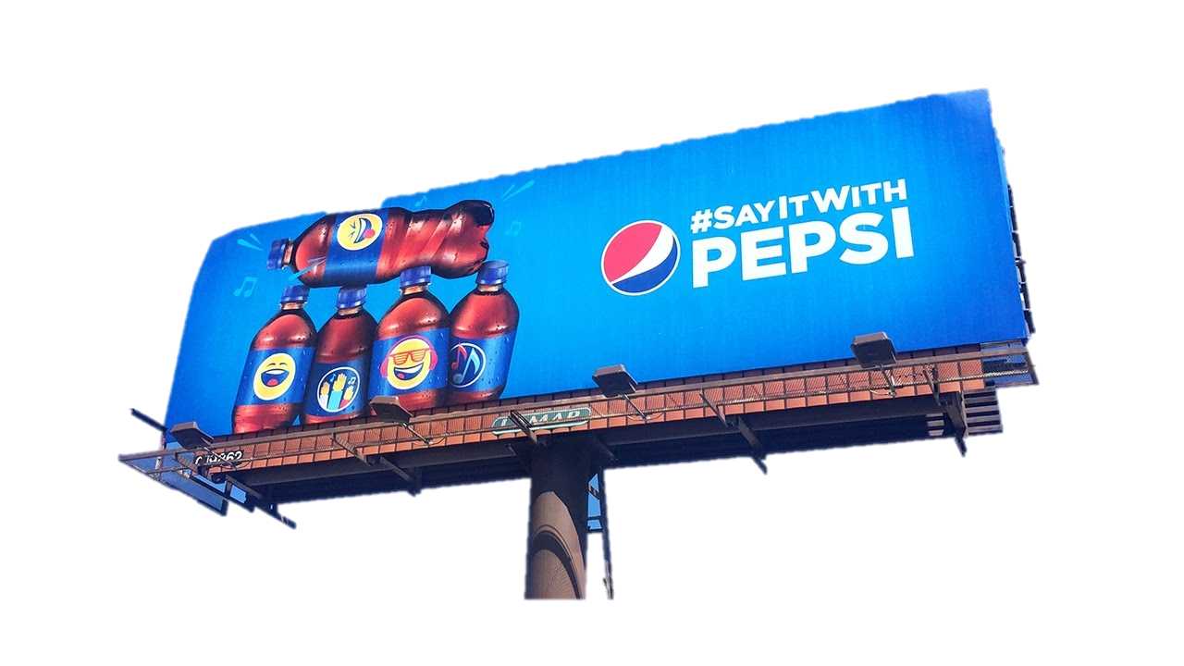
বাড়ির কাজ
তোমরা প্রতিদিন বিভিন্ন মাধ্যমে যে সকল পণ্যের বিজ্ঞাপন দেখে থাক সে সকল পণ্যের একটি তালিকা তৈরি করে আনবে।
Notes:
সকলকে খাতায় লিখে নিতে বলবো।

Slide 24
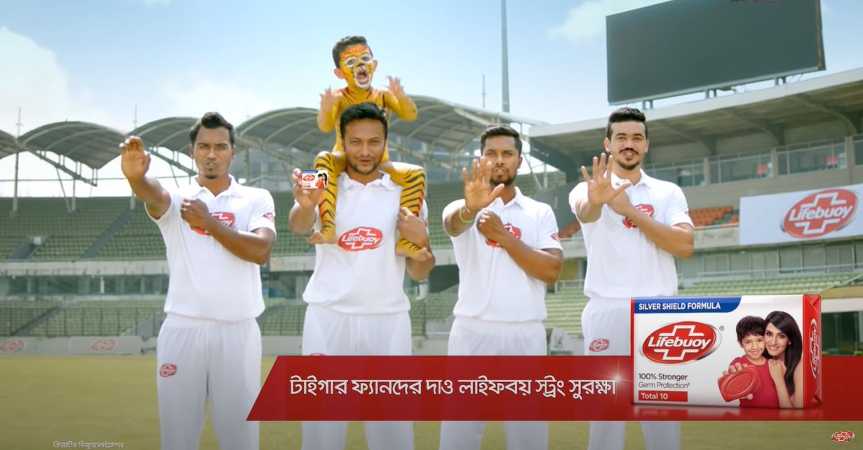
আজকের মত সবাইকে ধন্যবাদ
Notes:
সকলকে ধন্যবাদ জানিয়ে বোর্ড মুছে শ্রেণিকক্ষ ত্যাগ করবো।

